Slide 1
TIẾT 1 CHỦ ĐỀ 6

Slide 2
ÂM NHẠC
KHỞI ĐỘNG

Slide 3
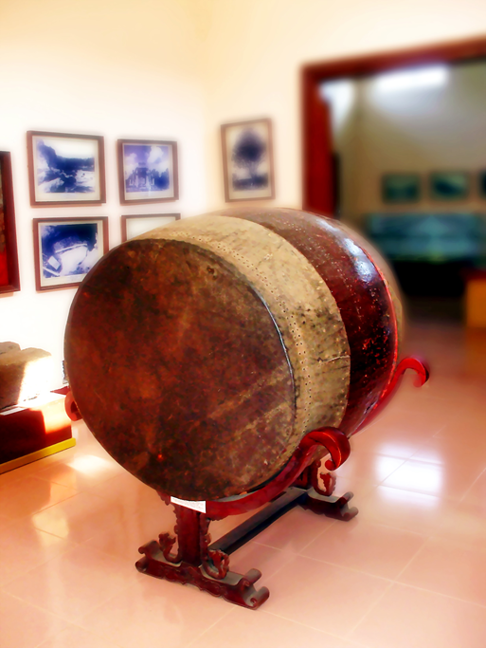
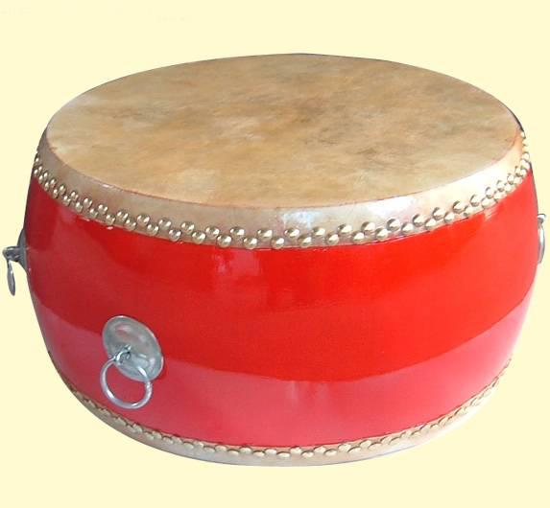
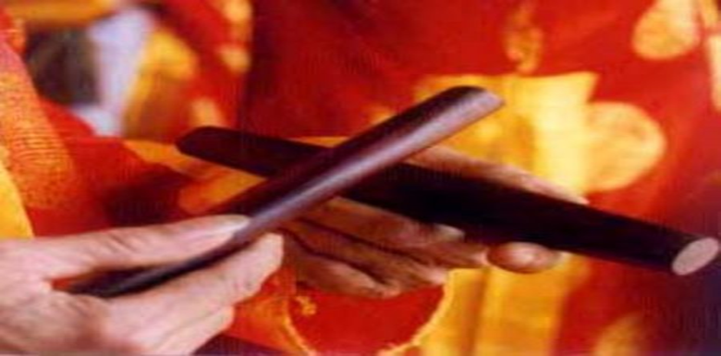
Nghe thấu đoán tài

Slide 4
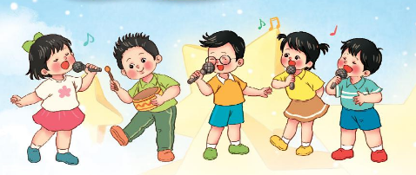

Slide 5
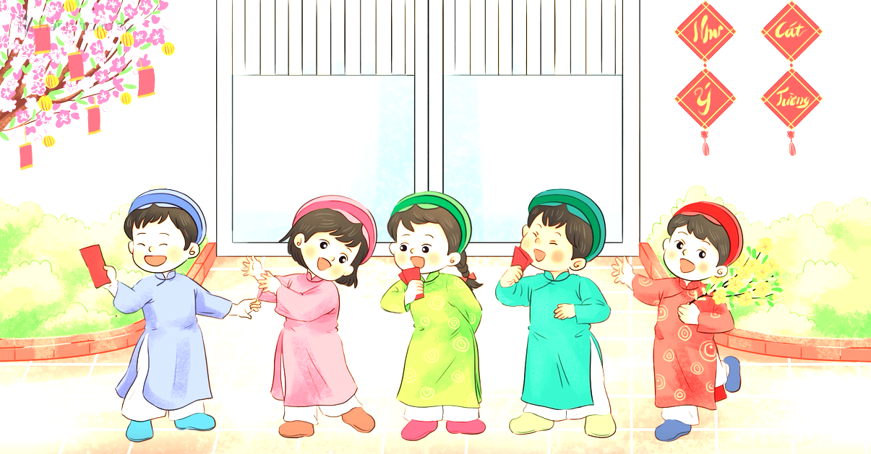
Thường thức âm nhạc
CÂU CHUYỆN VỀ THANH PHÁCH

Slide 6
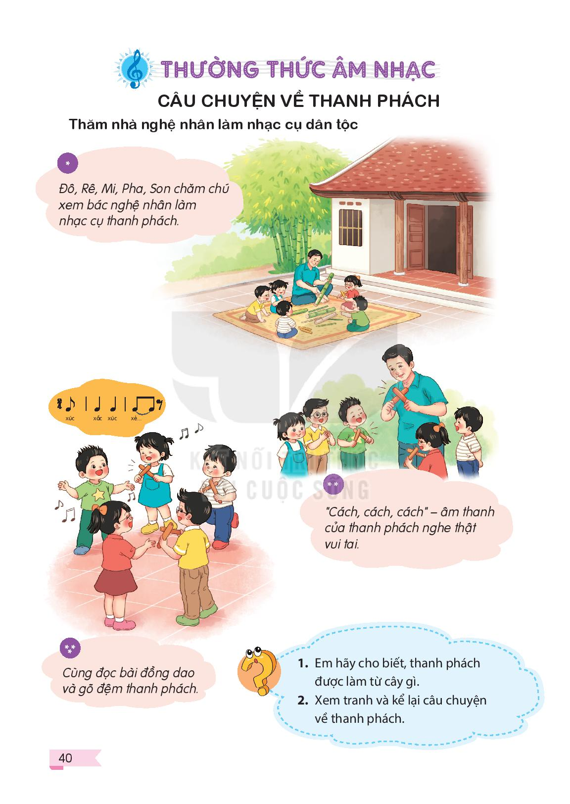

Slide 7
? câu nhạc nào dài hơn, câu nào ngắn hơn?

